Slide 1


FOJURJ e a cooperação entre os Tribunais no Estado do Rio de Janeiro
Guilherme Calmon Nogueira da Gama
Presidente do Tribunal Regional Federal da 2ª Região
Coordenador do FOJURJ

Slide 2

FORMAÇÃO DA ATUAL ESTRUTURA JUDICIÁRIA
A Constituição de 1988 trouxe uma nova configuração à Justiça Federal, com a criação dos Tribunais Regionais Federais
No Rio de Janeiro e no Espírito Santo, o Tribunal Regional Federal da 2ª Região foi instalado em 1989, passando por alterações ao longo dos anos
A Justiça Estadual também se desenvolveu, estando presente em 83 dos 92 municípios no Estado do Rio de Janeiro e em 70 dos 78 municípios do Estado do Espírito Santo

Slide 3





ESPECIALIZAÇÃO NO PODER JUDICIÁRIO
Surgimento da Justiça Eleitoral, Trabalhista e outros ramos especializados
A Justiça Eleitoral teve origem em 1932 e está presente em todos os Estados e no Distrito Federal
A Justiça do Trabalho foi organizada em 1939 e ampliada pela Constituição de 1988, incluindo os Tribunais Regionais do Trabalho da 1ª e da 17ª Regiões

Slide 4

COOPERAÇÃO ENTRE OS TRIBUNAIS
Busca por soluções conjuntas para o aprimoramento dos serviços judiciários
Cooperação Judiciária: a) cooperação jurisdicional; b) cooperação administrativa; c) cooperação interinstitucional
Recomendações do Conselho Nacional de Justiça (CNJ) para criação de Núcleos de Cooperação Judiciária
O CPC/15 e a cooperação judiciária (arts. 67 a 69)
Criação da Rede Nacional de Cooperação Judiciária pelo CNJ em 2020

Slide 5
Iniciativa inédita de cooperação judiciária entre os tribunais dos Estados do Rio de Janeiro e do Espírito Santo para o estabelecimento de uma política permanente, com comissões e grupos de trabalho para análise e colaboração em diferentes áreas.
Protocolo de Intenções do FOJURJ – agosto de 2023
Protocolo de Intenções do FOJURES – novembro de 2023
OS FÓRUNS

Slide 6

OBJETIVO
Estabelecer parceria institucional permanente
Integração e fortalecimento dos órgãos do Poder Judiciário no Estado do Rio de Janeiro
Compartilhamento de boas práticas e realização de ações conjuntas
Incessante busca da melhoria dos serviços judiciários pelos órgãos componentes da Justiça brasileira, pela via de soluções criativas e arquitetadas para extrair o melhor das capacidades materiais e humanas disponíveis, com racionalização de recursos

Slide 7

FORMAS DE COOPERAÇÃO
Discussão permanente de assuntos de interesse comum
Implementação de ações conjuntas
Criação de grupos de trabalho específicos
Formalização de acordos de cooperação
Detalhes definidos por acordos específicos
Designação de gestor e dos pontos focais nos acordos de cooperação

Slide 8

OPERACIONALIZAÇÃO
Assinatura de um Protocolo de Intenções com a fixação das diretrizes dos Fóruns
Fixação de regras em um Regimento Interno
Constituição do Grupo Diretivo e Grupo Operacional
Participação de convidados
Reuniões trimestrais
Coordenação rotativa pelos Presidentes
Aprovações por unanimidade
Apoio das áreas técnicas de cada Tribunal
Vigência por prazo indeterminado
Ausência de transferência de recursos financeiros e vinculação dos recursos humanos utilizados

Slide 9

GRUPO DIRETIVO
MEMBROS
  Presidente do Tribunal Regional Federal da 2ª Região, Presidentes dos Tribunais de Justiça dos Estados do Rio de Janeiro e do Espírito Santo, dos Tribunais Regionais Eleitorais do Rio de Janeiro e do Espírito Santo e dos Tribunais Regionais do Trabalho das 1ª e 17ª Regiões (Rio de Janeiro e Espírito Santo, respectivamente)
  Corregedor Regional do Tribunal Regional Federal da 2ª Região, Corregedores-Gerais dos Tribunais de Justiça, Corregedores Regionais Eleitorais e Corregedores dos Tribunais Regionais do Trabalho
  ATRIBUIÇÕES
  Estabelecer os temas a serem discutidos
Fixar as diretrizes de trabalho
Instituir os Grupos de Trabalho
Avaliar os relatórios apresentados pelos Grupos de Trabalho
Deliberar sobre propostas de cooperação
Avaliar participação de convidados
Formalizar acordos de cooperação

Slide 10

GRUPO OPERACIONAL
  MEMBROS
  Juiz Auxiliar da Presidência do Tribunal Regional Federal da 2ª Região e dos Juízes Auxiliares das Presidências dos Tribunais de Justiça dos Estados, dos Tribunais Regionais Eleitorais e dos Tribunais Regionais do Trabalho
  Juiz Auxiliar da Corregedoria Regional do Tribunal Regional Federal da 2ª Região e dos Juízes Auxiliares das Corregedorias-Gerais dos Tribunais de Justiça, das Corregedorias Regionais Eleitorais e das Corregedorias dos Tribunais Regionais do Trabalho
  ATRIBUIÇÕES
  Prestar auxílio ao Grupo Diretivo
  Participar de Grupos de Trabalho
  Apresentar propostas ao Grupo Diretivo

Slide 11
ÁREAS DE COOPERAÇÃO
Memória Institucional do Poder Judiciário
Eficiência das Execuções contra empresas e empresários em recuperação judicial
Instalação e uso compartilhado de Pontos de Inclusão Digital (PID)
Participação em programas de assistência a populações em situação de rua (Justiça Itinerante e PopRuaJud)
Laboratórios de Inovação do Poder Judiciário
Integração das Escolas da Magistratura ou Escolas Judiciais
Entidades Familiares e Reflexos Previdenciários, Trabalhistas e Sucessórios no Sistema de Justiça
Soluções de Conflitos Fundiários
Propriedade Industrial e seus Reflexos
Saúde Pública e Suplementar
Saúde de Magistrados e de Servidores
Audiência de Presos
Eficácia Eleitoral de Penas e Penalidades
Cooperação Internacional sobre proteção à criança
Identificação de Boas Práticas adotadas pelas Corregedorias para fins das Metas do Conselho Nacional de Justiça
Projeto “Plataforma Eletrônica das Ouvidorias”
Cooperação relacionada ao sistema de precatórios
Eficiência das Comunicações dos Atos Processuais
Projeto Transformação (acesso ao cadastro de mulheres em situação de vulnerabilidade)
Acesso à justiça em eventos catastróficos e desastres ambientais
Medidas de combate à violência contra a magistrada, servidora e colaboradora

Slide 12
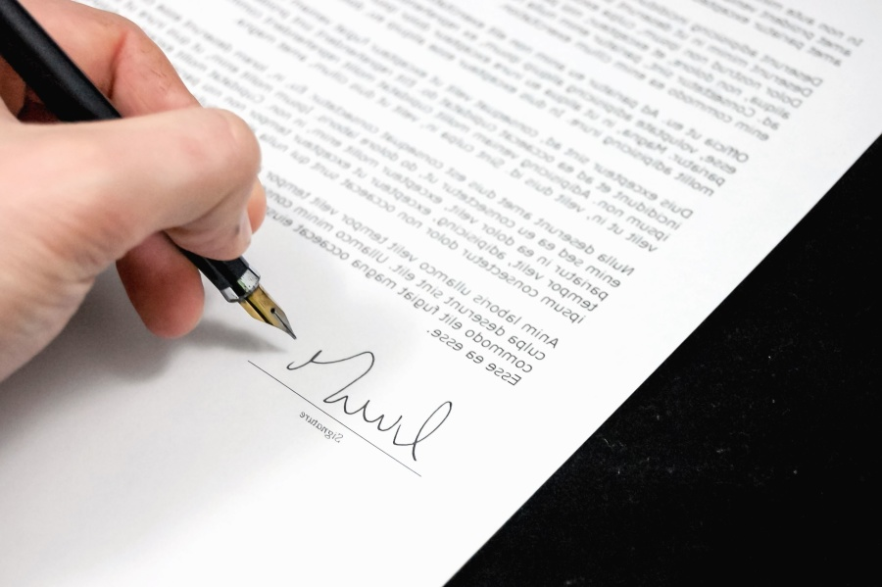
TERMOS DE COOPERAÇÃO JÁ FIRMADOS
  Acordo de Cooperação Técnica entre as Escolas de Magistratura dos Estados do Rio de Janeiro e do Espírito Santo
  Termo de Cooperação Interinstitucional para fins de maximizar a eficiência das comunicações dos atos processuais
  Termo de Cooperação visando proporcionar maior eficiência às execuções fiscais propostas contra empresas em recuperação judicial
  Termos de Cooperação para a instalação de PID nos Municípios de Areal, Levy Gasparian, Carapebus (Estado do Rio de Janeiro), além de o mesmo ter ocorrido em mais de 25 Municípios do Estado do Espírito Santo
  Termo de Cooperação para a instituição do Comitê Regional Pop Rua Jud - Rio
  Termo de Cooperação Técnica destinado a viabilizar acesso ao cadastro de mulheres em situação de vulnerabilidade
  Termo de Cooperação Técnica para a integração entre os Laboratórios de Inovação do Estado do Espírito Santo

Slide 13
ACORDO DE COOPERAÇÃO ENTRE AS ESCOLAS JUDICIAIS
  Ênfase na realização de atividades acadêmicas e culturais conjuntas, em especial voltadas para a formação e a capacitação dos magistrados e dos servidores, notadamente, fóruns, eventos, conferências, seminários, encontros, debates, workshops, estudos, cursos e palestras, destacando-se a pesquisa, a produção e a divulgação de conhecimentos jurídicos e afins, relacionados a temas que sejam comuns aos tribunais.

Slide 14

I CONGRESSO DE COOPERAÇÃO JUDICIÁRIA

Slide 15

I CONGRESSO DE COOPERAÇÃO JUDICIÁRIA

Slide 16
ACORDO DE COOPERAÇÃO PARA EXECUÇÕES FISCAIS EM REGIME DE RECUPERAÇÃO JUDICIAL
  Na Justiça Federal e na Justiça do Trabalho tramitam diversas execuções fiscais em face de empresas em concomitante processo de recuperação judicial, havendo necessidade, portanto, de aperfeiçoar o novel procedimento de cooperação entre os juízos federais, trabalhistas e estaduais para a efetivação de constrição e eventual substituição de garantia da execução fiscal;

Slide 17
ACORDO DE COOPERAÇÃO PARA A INTEGRAÇÃO DOS LABORATÓRIOS DE INOVAÇÃO DOS TRIBUNAIS DO ESTADO DO ESPÍRITO SANTO
A realização de encontros entre os representantes das instituições parceiras, para troca de experiências e reflexão acerca de quais projetos, de interesse comum dos membros do FOJURES, poderiam ser abordados em futuros laboratórios
O compartilhamento de ações educacionais, dentre as quais, cursos e ações de aperfeiçoamento técnico ou acadêmico, bem como encontros nacionais ou internacionais que versem sobre temas de inovação no Poder Judiciário
A troca de informações sobre projetos desenvolvidos e em desenvolvimento, suas bases de dados, sobre temas relacionados à inovação de interesse do FOJURES
A implantação, no ano de 2024, de dois projetos oriundos dos Laboratórios de Inovação, de cujo desenvolvimento tenha participado pelo menos um laboratório de outro tribunal, com avaliação de benefícios à sociedade e relacionados à Agenda 2030 (Meta 9 do CNJ)

Slide 18
AS ELEIÇÕES DE 2024 E A IMPORTÂNCIA DA COOPERAÇÃO JUDICIÁRIA ENTRE OS TRIBUNAIS SEDIADOS EM UMA UNIDADE DA FEDERAÇÃO
  Realização da I Jornada de Cooperação Judiciária do FOJURJ – dias 28 e 29 de novembro de 2024
  O tema do registro de candidaturas nas eleições municipais de 2024 ( interregno entre o término das convenções partidárias e o registro efetivo das candidaturas
  Necessidade de “validar” as certidões nos sistemas eletrônicos dos tribunais estadual e federal (que possuem competência criminal)
  Enunciado 26 (Cooperação judiciária, ações penais, de improbidade administrativa e ações eleitorais):
  Boa prática: Cooperação judiciária entre o Tribunal de Justiça, o Tribunal Regional Federal e o Tribunal Regional Eleitoral para a consulta automatizada e direta das anotações e certidões criminais pela Justiça Eleitoral, no período de registro de candidaturas, independentemente de requerimentos prévios e individualizados por cada candidato”

Slide 19
CONCLUSÃO
Os Fóruns Permanentes do Poder Judiciário nos Estado do Rio de Janeiro e do Espírito Santo representam um passo significativo em direção à cooperação entre tribunais e à melhoria dos serviços judiciários.
Inspirados no espírito de solidariedade, o FOJURJ e FOJURES buscam ser catalisadores de projetos e boas práticas, beneficiando a população do Rio de Janeiro e do Espírito Santo e fortalecendo o sistema judiciário como um todo.

